Slide 1
தமிழர்களின் வீரக்கலைகள்
இயல் -5

Slide 2
ஏறு தழுவல், மஞ்சு விரட்டு அல்லது சல்லிக்கட்டு (ஜல்லிக்கட்டு) என்பது தமிழர்களின் மரபுவழி விளையாட்டுகளில் ஒன்றாகும். ஏறு என்பது காளை மாட்டைக் குறிக்கும். மாட்டை ஓடவிட்டு அதை மனிதர்கள் அடக்குவது, அல்லது கொம்பைப் பிடித்து வீழ்த்துவதான விளையாட்டு.
தமிழர்களின் வீர விளையாட்டுகளில் ஒன்றாகக் கருதப்படும் இவ்விளையாட்டு, மதுரை மாவட்டம்அவனியாபுரம் (இராமநாடு)சிவகங்கை திருநெல்வேலி அலங்காநல்லூர் மற்றும் பாலமேடு எனும் ஊர்களிலும்,திருச்சி பெரிய சூரியூர்,நாமக்கல் மாவட்டம் அலங்காநத்தம், சேலம் மாவட்டம் தம்மம்பட்டி ,கூலமேடு புதுக்கோட்டை மாவட்டம் நார்த்தாமலை, திருவண்ணாமலை மாவட்டம் ஆதமங்கலம் புதூர் மற்றும் தேனீமலை, தேனி மாவட்டம் போன்ற ஊர்களில், ஆண்டுதோறும் தை மாதத்தில் பொங்கல் திருநாளையொட்டி நடத்தப் பெறுகின்றன.

Slide 3
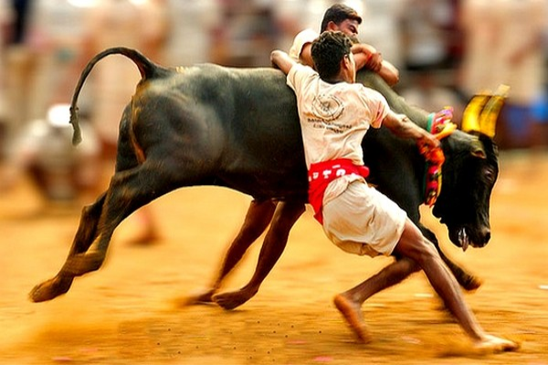

Slide 5
சிலம்பம் என்பது ஒரு தடியடி தமிழர் தற்காப்புக் கலை மற்றும் தமிழர்களின் வீர விளையாட்டு ஆகும். வழக்கில் இவ்விளையாட்டைக் கம்பு சுற்றுதல் என்றும் கூறுவர். இது தடியைக் கையாளும் முறை, கால் அசைவுகள், உடல் அசைவுகள் மூலம் தம்மைப் பாதுகாத்து கொள்ளுதல் எனப் பல கூறுகளைக் கொண்ட விரிவான தற்காப்புக் கலை ஆகும். சிலம்பாட்டத்தைக் கற்றுக் கொள்ளக் குறைந்தது ஆறு மாதக் காலம் தேவை. இதற்கென சிலம்பாட்டக் கழகங்கள் பல தமிழகத்தில் உள்ளன. சிலம்பாட்டம் ஆடுவதற்குக் குறைந்தது இருவர் வேண்டும். நன்கு பயிற்சி பெற்ற ஆட்டக்காரர்களே சிலம்பாட்டப் போட்டிகளில் விளையாடுவர், திருவிழா, கோயில் விழாக்கள், மற்றும் ஊர்வலங்களில் சிலம்பாட்டம் தவறாது இடம் பெறும்.[1] இக்கலை திருநெல்வேலி, தூத்துக்குடி, கன்னியாகுமரி மாவட்டங்களில் பெருமளவு நடக்கிறது

Slide 6
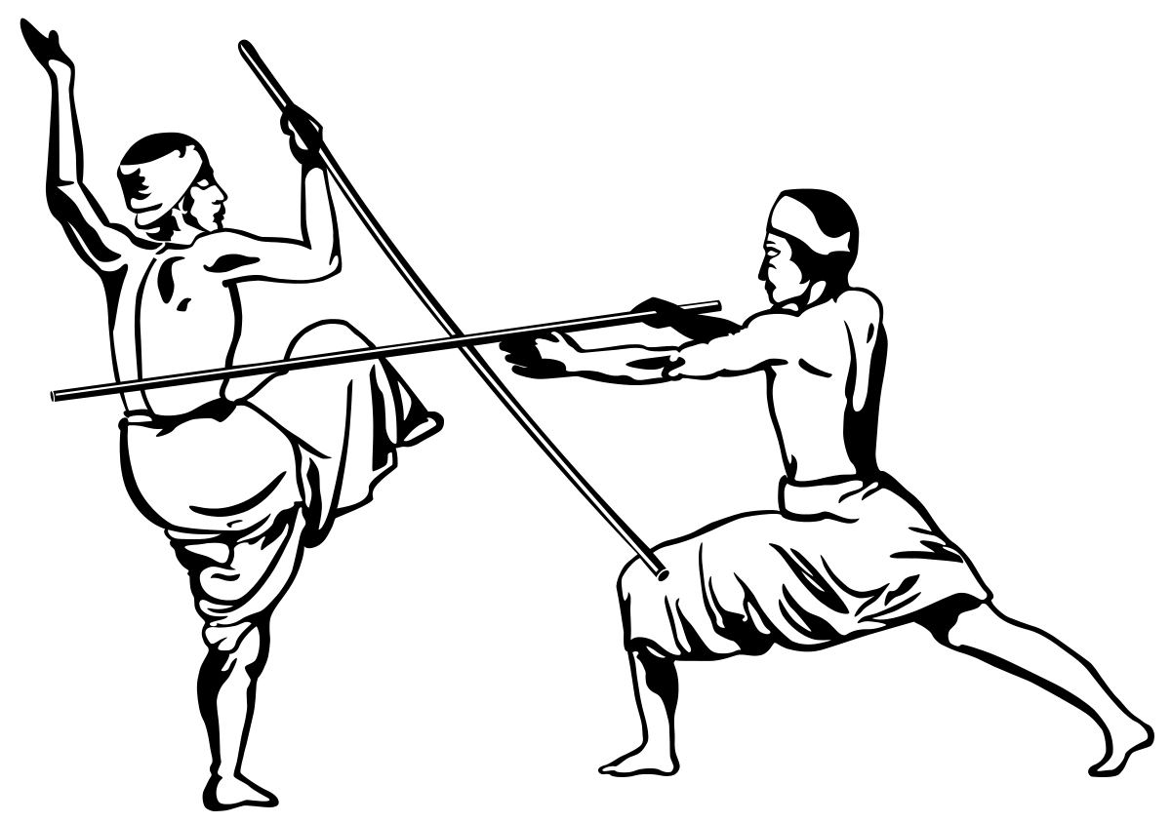

Slide 7
வில்வித்தை
வில்லின் நாணில் அம்பை ஏற்றி எய்வதே அம்பெய்தல் என்னும் வில்வித்தை (archery) ஆகும். தொடக்க காலத்தில் அம்பை எய்து விலங்குகளை மக்கள் வேட்டையாடினர். போரிலும் வில்லம்பு முக்கிய கருவியாக விளங்கியது. வில்லைத் தனுசு என்னும் வடசொல்லால் வழங்குவர். தற்காலத்தில் அம்பெய்தல் ஒலிம்பிக் விளையாட்டுகளில் ஒன்றாக விளங்கிவருகிறது.

Slide 8
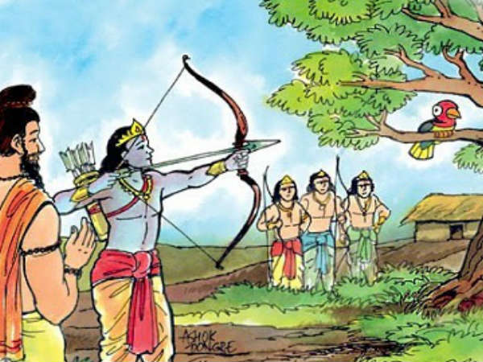

Slide 9
மற்போர்
மற்போர் என்பது இரண்டு ஆட்கள் ஆயுதங்கள் இல்லாமல் ஈடுபடும் ஒருவகைப் போர் அல்லது தற்காப்புக் கலை ஆகும்..
"மல்:என்பதற்கு வலிமை, மற்றொழில், எனப் பொருள் வழங்குகின்றன இது ஒரு ஒலிம்பிக் விளையாட்டும் ஆகும்.

Slide 10
